Slide 1
ORACLE 12с
PL/SQL
Лекция 11

Slide 2
Встроенные функции
Числовые функции
Символьные функции
Функции по работе с датами
Конвертирование
Функции обработки ошибок

Slide 3
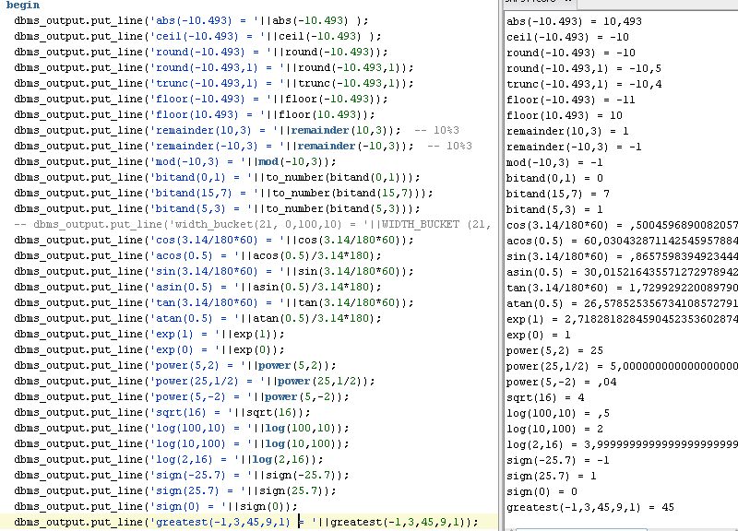
Числовые функции

Slide 4
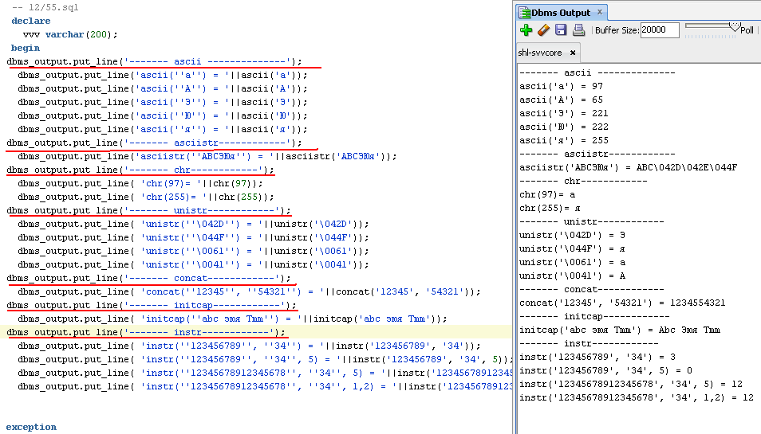
Символьные функции

Slide 5
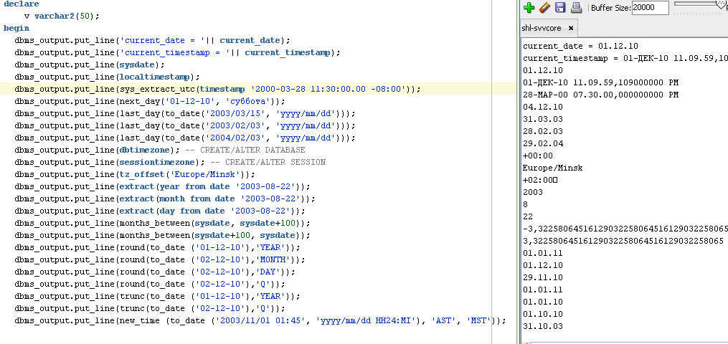
Работа с датами

Slide 6
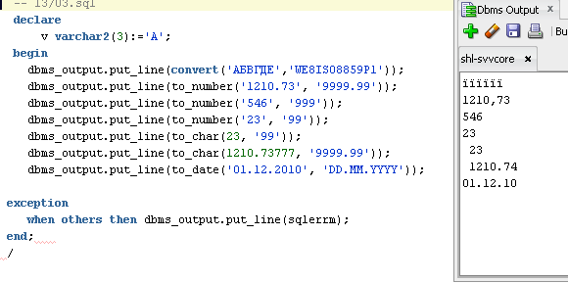
Функции конвертирования

Slide 7
Sqlerrm и sqlcode
Функция SQLERRM возвращает сообщение об ошибке, связанной с исключительной ситуацией
Функция SQLCODE возвращает номер ошибки, связанной с исключительной ситуацией

Slide 8
Функции регулярных выражений
Регулярные выражения - формальный язык поиска и осуществления манипуляций с подстроками в тексте, основанный на использовании метасимволов

Slide 9
Функции регулярных выражений
REGEXP_LIKE выбирает все строки, соответствующие заданному шаблону
  REGEXP_LIKE (source_char, pattern [, match_parameter ] )
REGEXP_INSTR определяет местоположение вхождения шаблона в строку
  REGEXP_INSTR(source_char, pattern [, start_position [, nth_appearance [, return_option [, match_parameter [, sub_expression ] ] ] ] ] )

Slide 10
Функции регулярных выражений
REGEXP_REPLACE заменяет шаблон выражения на заданный
    REGEXP_REPLACE(source_char, pattern [, replacement_string [, start_position [, nth_appearance [, match_parameter ] ] ] ] )
REGEXP_SUBSTR выделяет из строки шаблон
  REGEXP_SUBSTR(source_char, pattern [, start_position [, nth_appearance [, match_parameter [, sub_expression ] ] ] ] )
REGEXP_COUNT определяет количество вхождений
  REGEXP_COUNT (source_char, pattern [, position [, match_param]])

Slide 11
Метасимволы привязки
Мета-символ | Описание | Пример
^ | Привязать выражение к началу строки | REGEXP_LIKE(str,’^t’) Результат: test11 => true 11123345 => false
$ | Привязать выражение к концу строки | REGEXP_LIKE(str,’$5’) Результат: test11 => false 11123345 => true

Slide 12
Квантификаторы и операторы повтора
Квантификатор | Описание | Пример
* | Встречается 0 и более раз | REGEXP_REPLACE(str, ’11*’, ‘1’) Результат: test11 => test1 11123345 => 123345
? | Встречается 0 или 1 раз
+ | Встречается 1 и более раз | REGEXP_LIKE(str,’5+’) Результат: test11 => false 11123345 => true
{m} | Встречается ровно m раз | REGEXP_LIKE(str,’3{2}’) Результат: test11 => false 11123345 => true
{m,} | Встречается по крайней мере m раз
{m, n} | Встречается по крайней мере m раз, но не более n раз

Slide 13
Предопределенные символьные классы POSIX
Класс символов | Описание
. | Любой символ
[:alpha:] | Буквы
[:lower:] | Буквы в нижнем регистре
[:upper:] | Буквы в верхнем регистре
[:digit:] | Цифры
[:alnum:] | Буквы и цифры
[:space:] | Пробелы (не печатаемые символы), такие как перевод каретки, новая строка, вертикальная табуляция и подача страницы
[:punct:] | Знаки препинания
[:cntrl:] | Управляющие символы (не печатаемые)
[:print:] | Печатаемые символы

Slide 14
Альтернативное сопоставление и группировка
Метасимвол |  | Описание
| | Альтернатива | Разделяет альтернативные варианты, часто используется с оператором группировки () | SELECT first_name, last_name FROM employees WHERE REGEXP_LIKE (first_name, '^Ste(v|ph)en$'); Steven King Steven Markle Stephen Stiles
( ) | Группа | Группирует выражения для альтернативы
[char] | Список символов | Список символов, которые должны присутствовать в строке | SELECT last_name FROM employees WHERE REGEXP_LIKE (last_name, '([aeiou])\1', 'i'); De Haan Greenberg Khoo Gee Greene Lee Bloom Feeney
[^char] | Список символов | Список символов, которые не должны присутствовать в строке

Slide 15
Метасимвол ссылки
Метасимвол |  | Описание
\digit | Обратная косая черта | Предыдущее сопоставление с соответствующим номером выражения в скобках Обратная косая черта может иметь другое значение

Slide 16
Записи
Запись – структура данных, составленная из нескольких частей информации, называемых полями
Для объявления записи вначале надо определить как тип, а потом объявить переменную типа «запись»
Типы записей:
  Табличные
  Курсорные
  Программно-определенные

Slide 17
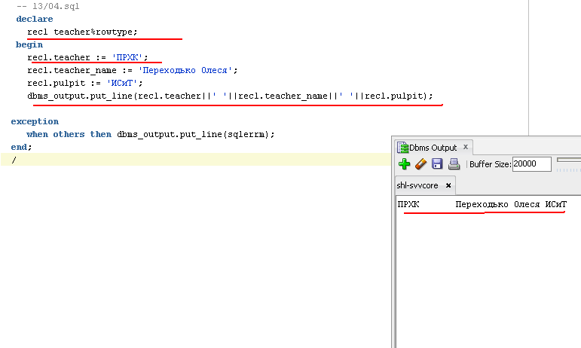
Записи

Slide 18
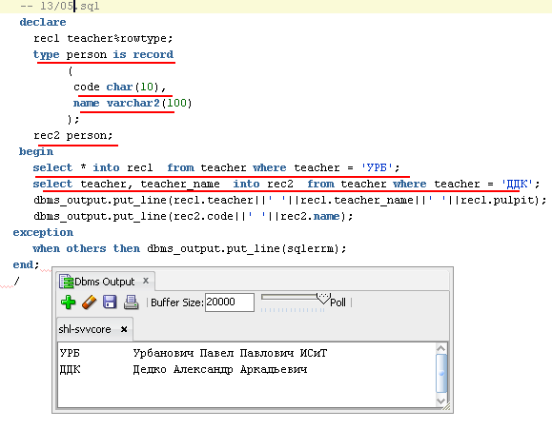
Записи

Slide 19
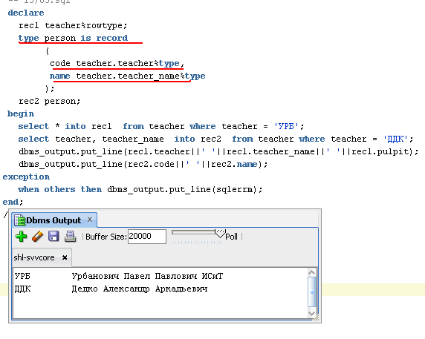
Записи

Slide 20
Использование полей записи
Сравнение производится по полям записи
Присвоение:
  Присвоение для отдельного поля
  SELECT INTO в запись в целом или в отдельные поля
  Присвоение значения одной записи другой записи – для одного и того же объявления TYPE

Slide 21
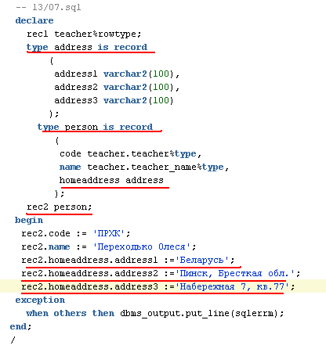
Вложенные записи

Slide 22
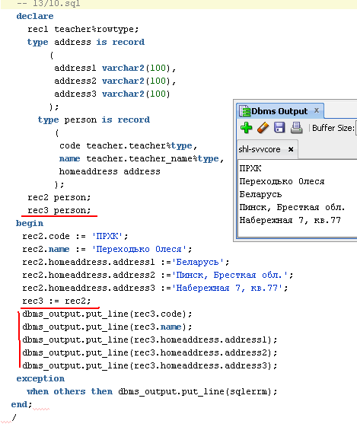
Присваивание записей

Slide 23
Локальные программные модули
Локальный программный модуль – это процедура или функция, определенная в секции декларации PL/SQL блока
Объявление локальных процедур и функций должно размещаться в конце секции декларации после всех типов, записей, курсоров, переменных и исключений
Локальные процедуры и функции могут быть использованы только в рамках блока, в котором они объявлены
Локальные процедуры и функции могут быть перегружены

Slide 24
Перегрузка программных модулей
Параметры должны отличаться семейством (number, character, datetime, boolean)
Тип программного модуля должен отличаться – можно перегружать процедуру и функцию с одинаковым именем и списком параметров
Число параметров должно быть разным

Slide 25
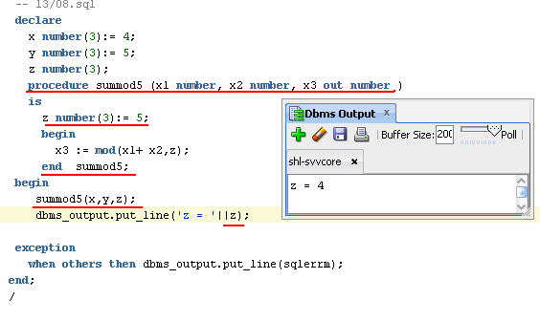
Локальные процедуры

Slide 26
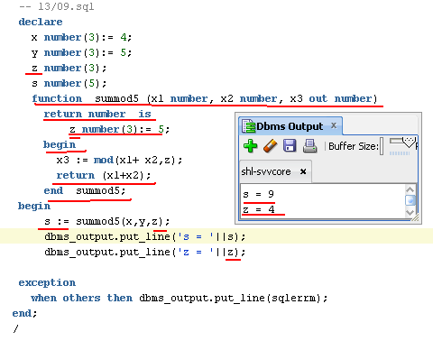
Локальные функции

Slide 27
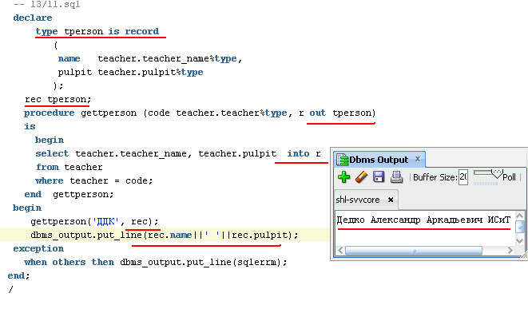
Запись - параметр процедуры и функции

Slide 28
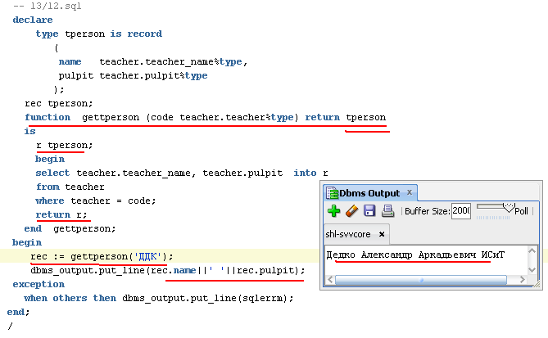
Записи

Slide 29
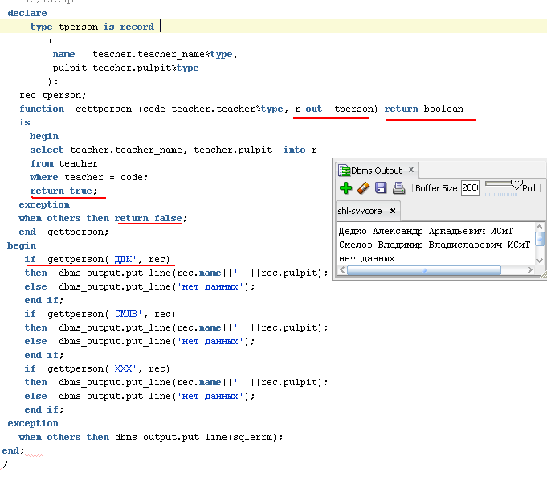
Записи

Slide 30
Коллекции
Коллекция – структура данных, содержащая элементы одного типа
Элементом коллекции может быть как скалярная величина, так и композитные данные
Элементы коллекций можно сравнивать между собой на эквивалентность
Можно передавать параметром
Одномерная, но можно создавать коллекции коллекций
  Массив переменной длины VARRAY
  Вложенная таблица (nested tables)
  Ассоциативный массив (associative array)

Slide 31


Collection Types
Index by
Index by
PLS_INTEGER
VARCHAR
Associative array
Nested table
Varray

Slide 32
Термины
Коллекция состоит из набора элементов, причем каждый элемент находится в определенной позиции (имеется индекс элемента)
Необходимо объявить тип коллекции – командой TYPE
Необходимо объявить коллекцию – переменную этого типа для дальнейшего использования

Slide 33
Ограниченная и неограниченная коллекция
Коллекция называется ограниченной, если заранее определены границы возможных значений индексов ее элементов, иначе неограниченной
Коллекции типа VARRAY всегда ограничены
Вложенные таблицы и ассоциативные массивы неограничены

Slide 34
Разреженные и плотные коллекции
Коллекция называется плотной, если все ее элементы, определены и каждому из них присвоено некоторое значение (таковым может быть и NULL)
Массивы VARRAY всегда являются плотными
Вложенные таблицы первоначально всегда плотные, но по мере удаления некоторых элементов становятся разреженными
Ассоциативные массивы могут быть как разреженными, так и плотными в зависимости от способа их заполнения

Slide 35
Работа с коллекциями
Объявление коллекций
Инициализация коллекций
  Явно с помощью конструктора
  Неявно при выборке из базы данных
  Прямым присвоением переменной с другой коллекции такого же типа
Добавление и удаление элементов
  Вложенные таблицы и массивы переменной длины – сначала увеличить размер при помощи функции EXTEND, а затем присвоить значения новым элементам
  Ассоциативный массив – присвоение значения новому элементу

Slide 36
Массивы переменной длины
Массивы переменной длины – одномерные, связанные коллекции однотипных элементов
Доступны в рамках PL/SQL и в БД
Являются плотными

Slide 37
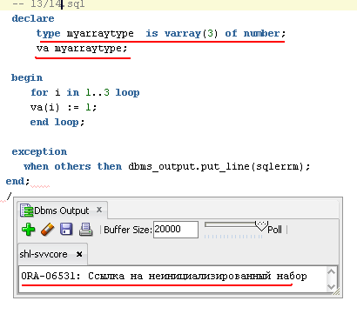
Массивы переменной длины

Slide 38
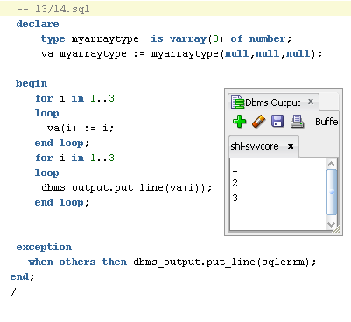
Массивы переменной длины

Slide 39
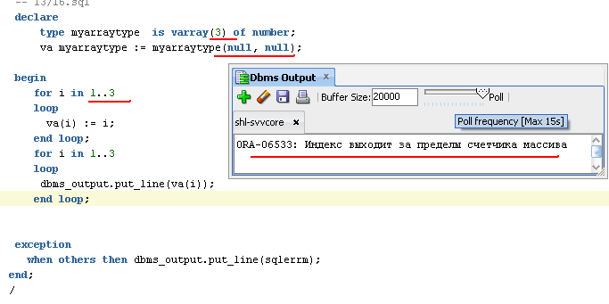
Массивы переменной длины

Slide 40
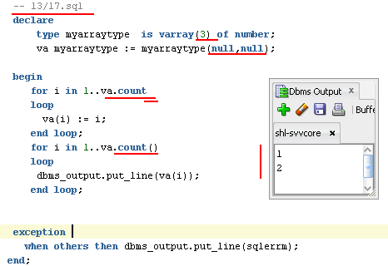
Массивы переменной длины

Slide 41
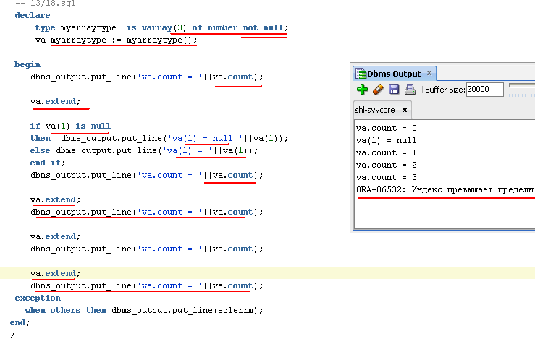
Массивы переменной длины

Slide 42
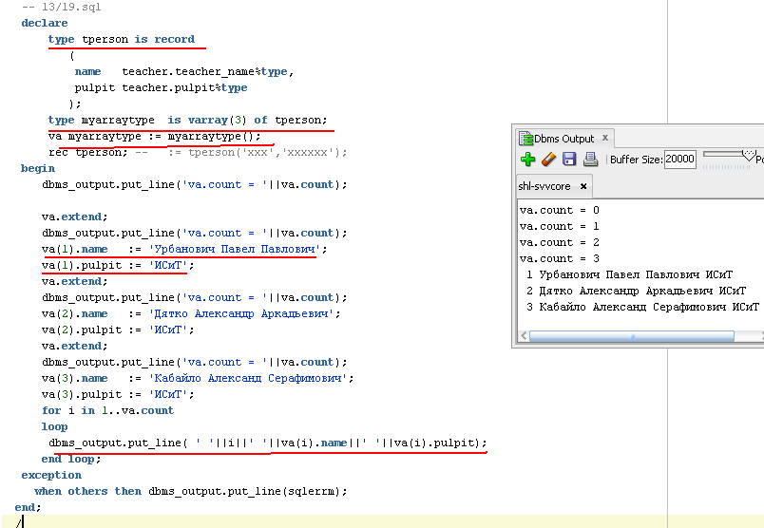
Массивы переменной длины

Slide 43
Вложенные таблицы
Вложенные таблицы – одномерные, несвязанные коллекции однотипных элементов
Доступны в рамках PL/SQL и как поля таблицы в БД
Изначально являются плотными, но могут впоследствии становиться разреженными

Slide 44
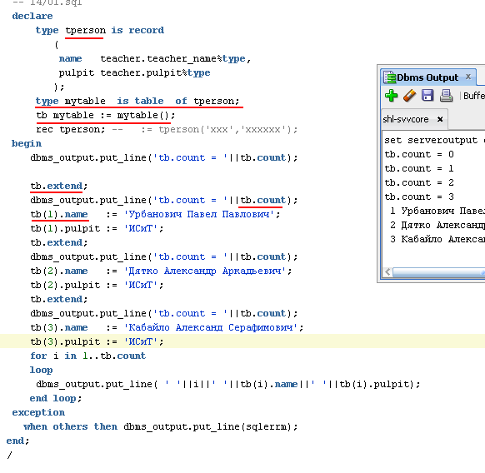
Вложенные таблицы

Slide 45
Ассоциативные массивы
Ассоциативные массивы – одномерные, неограниченные (по максимальному количеству элементов при создании) коллекции элементов
Доступны только в рамках PL/SQL
Изначально являются разреженными, индекс может принимать непоследовательные значения

Slide 46
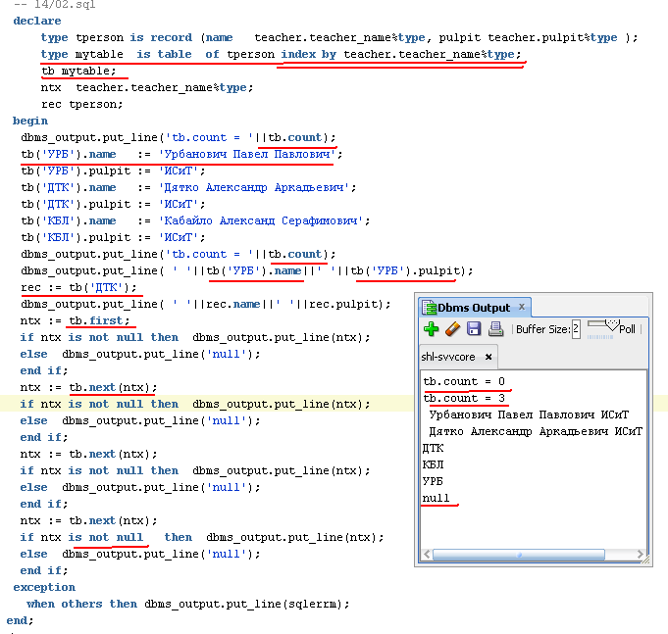
Ассоциативные массивы

Slide 47
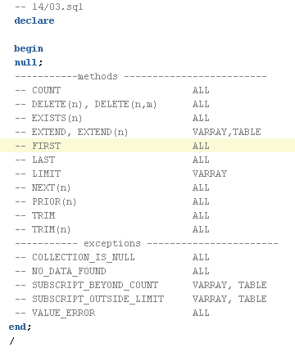
Методы и исключения коллекций

Slide 48
Сравнение характеристик коллекций
Размерность?
Можно ли использовать как поле в таблице?
Неинициализированное состояние?
Инициализация?
Диапазон индексов?
Разреженность?
Ограничен по максимальному количеству элементов?
Можно ли присваивать значение любому элементу?
Метод расширения и уменьшения?
Можно ли сравнивать на равенство весь объект целиком?
Элементы сохраняют позицию при записи или чтении из БД?

Slide 49
Обработка исключений
Исключительная ситуация – событие, возникающее в программе и требующее незамедлительной обработки
Два типа исключительных ситуаций:
  1) программно-определяемые исключения;
  2) предопределенные (стандартные) исключения.

Slide 50

Обработка исключений
Ошибка, сгенерированная сервером
Ошибка в результате действий пользователя
Ошибка, сгенерированная приложением пользователю

Slide 51
Стратегия обработки исключений
Как и где будут фиксироваться ошибки, чтобы их можно было просмотреть и откорректировать?
Как выдавать пользователю сообщения об ошибках?
Нужно ли включать обработку исключений в каждый PL/SQL блок?
Как управлять транзакцией в случае ошибки?

Slide 52
Термины обработки исключений
Секция исключений – необязательная секция в PL/SQL блоке, которая содержит один или несколько обработчиков исключений
RAISE (RAISE_APPLICATION_ERROR) – команда, которая прерывает выполнение текущего блока
Обработка исключений – перехват ошибки в секции исключений
Область действия – часть кода, в рамках которого может быть сгенерировано исключение
Распространение исключения – процесс передачи исключений от одного блока другому, если исключение не было обработано

Slide 53
Термины обработки исключений
Необработанное исключение – исключение становится необработанным, если оно не обработано блоком самого верхнего уровня
Неименованное исключение – исключение, которое имеет код ошибки и сообщение, но не имеет наименования, не может быть использовано в команде RAISE или в секции WHEN
Именованное исключение – исключение, которому было определено наименование

Slide 54
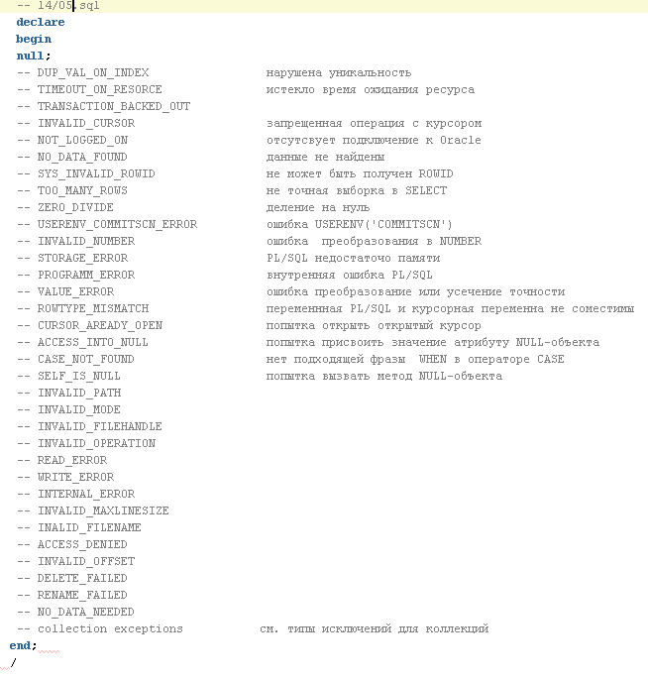
Предопределенные исключения

Slide 55
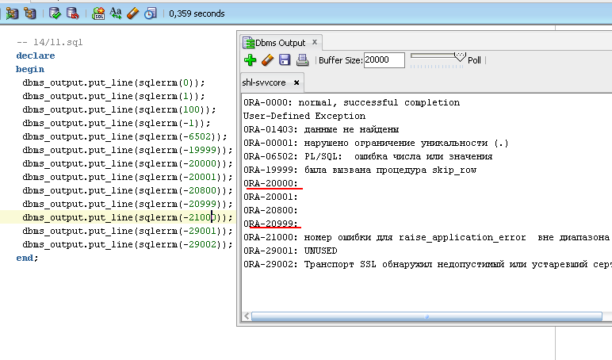
Sqlerrm и sqlcode

Slide 56
Объявление именованных исключений
Чтобы обработать исключение, которое не относится к определенным сервером, его необходимо объявить:
  exception_name EXCEPTION;
Имена исключений могут быть использованы только для генерации исключения при помощи RAISE и для перехвата исключения в секции WHEN

Slide 57
Связывание исключений с кодом ошибки
Синтаксис:
  exception_name EXCEPTION;
  PRAGMA EXCEPTION_INIT (exception_name, integer);
Где exception_name – наименование исключения, integer – номер(код) ошибки сервера ORACLE, с которым необходимо связать исключение

Slide 58
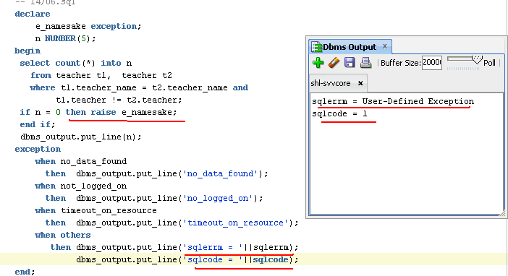
Генерация и обработка исключений

Slide 59
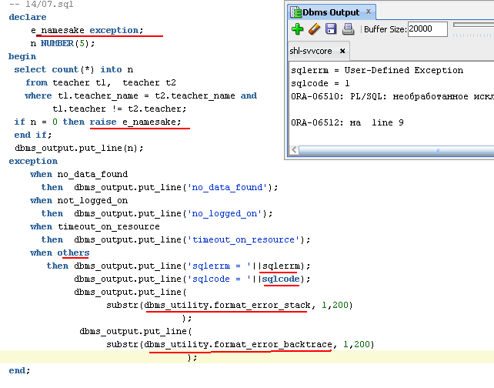
Генерация и обработка исключений

Slide 60
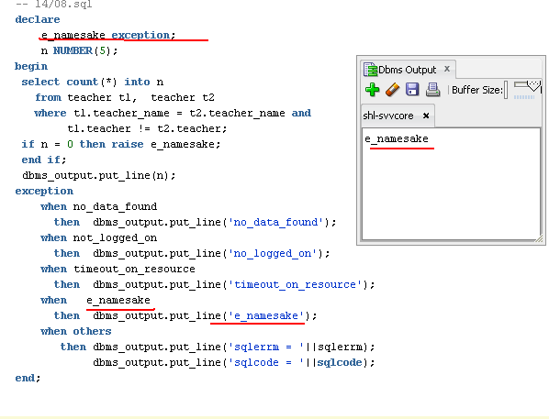
Генерация и обработка исключений

Slide 61
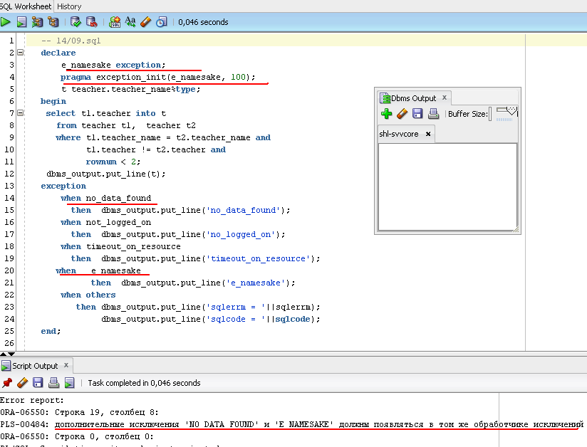
Генерация и обработка исключений

Slide 62
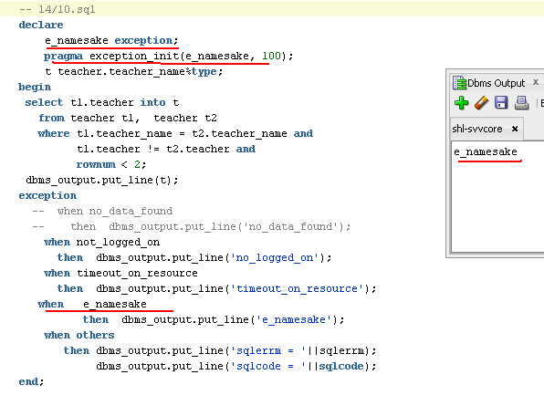
Генерация и обработка исключений

Slide 63
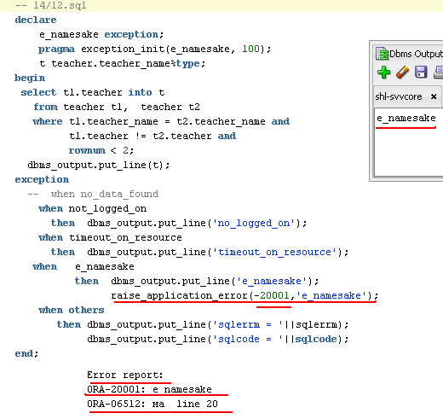
RAISE_APPLICATION_ERROR

Slide 64
RAISE_APPLICATION_ERROR
Определена в пакете DBMS_ STANDARD
Можно присвоить сообщение об ошибке
При выполнении процедуры:
  Выполнение блока прерывается
  Любые изменения в аргументах IN OUT и OUT откатываются
  Изменения в глобальных структурах (пакетные переменные, объекты базы данных) не откатываются – для отката надо явно выполнить ROLLBACK

Slide 65
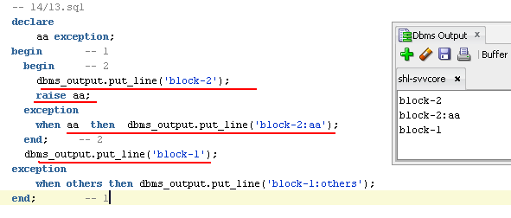
Распространение исключения

Slide 66
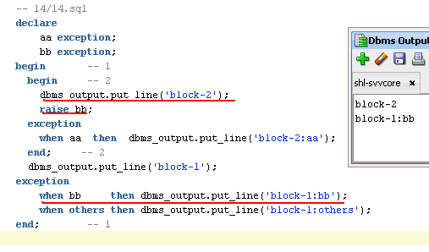
Распространение исключения

Slide 67
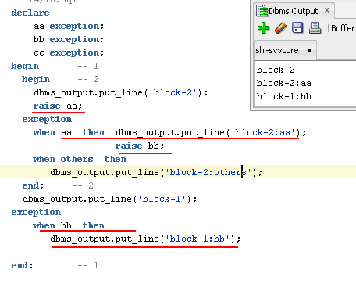
Распространение исключения

Slide 68
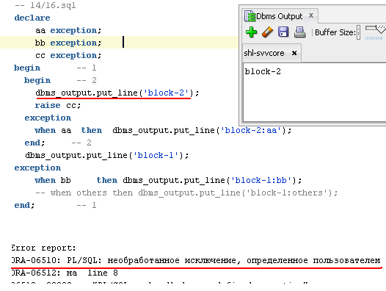
Распространение исключения

Slide 69
Вопросы?

